Slide 1
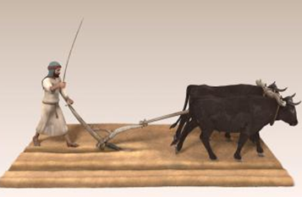
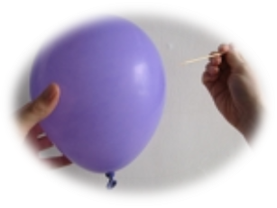
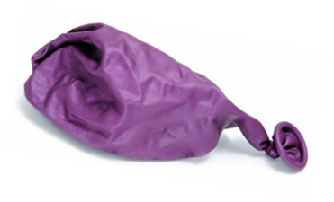
Alles onder controle?

Slide 2
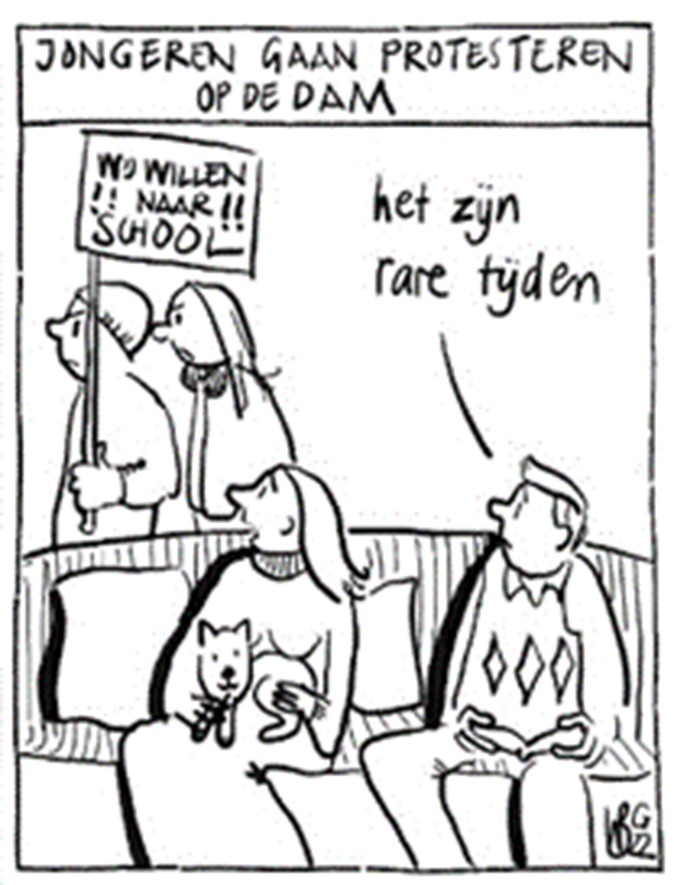
Alles onder controle?
Alles heeft zijn tijd: Gods harmonie.
Wij proberen er vat op te krijgen, dat zit in ons.

Slide 3
Alles onder controle?
Even stil staan:
Wat is jouw manier van
controle proberen te krijgen?

Slide 4
Alles onder controle?
Alles heeft zijn tijd: Gods harmonie.
Wij proberen er vat op te krijgen, dat zit in ons.
Wat is jouw manier van controle proberen te krijgen?
Gods harmonie: scheppingstijd!
Zelf proberen Gods harmonie te pakken…
It’s not too late! Want toen de bestemde tijd
gekomen was, zond God zijn Zoon, Galaten 4,4

Slide 5
Alles onder controle?
God wel!
Gods
Zet Hem bovenaan, zoek eerst
het koninkrijk van God
En geniet wat je ontvangt,
(de zon, de spoiler,
wie je lief is… vul maar aan!)

